Slide 1
【WHAT３】 社会政策のイノベーション① [年表一覧]
凡例：〇着手 ◎進行中 ●実施済み
年度 |  | 2008～2011 | 2012～2014 | 2015～2018 | 2019～2022
教育改革 | ①就学前 |  |  | ○2016／５歳児の幼児教育無償化を実施 ●2017／４歳児の幼児教育無償化まで拡大 | ●2019／３歳児の幼児教育無償化まで拡大
 | ②小中学校 | 〇2008／知事が教育非常事態を宣言 ●2008／学力向上に向けた緊急対策等 ●2010／教員加配等の重点支援を開始 ●2011／中学校給食の導入補助を開始 ●2011／府独自の学力・学習状況調査開始 | ○2012／市内モデル校７校でICT環境整備 ●2013／市内全中学校普通教室等へ空調機設置 ●2014／府独自のチャレンジテストを開始 ●2014／生徒指導体制の強化 ●2014／小学校からの英語教育を充実 | ○2015／市内中学校で学校調理方式に移行開始 ●2015／市内全小中学校にタブレット端末等を整備 ●2016／市内全小学校普通教室等へ空調機設置 ●2016／小学校学力経年調査開始(3∼6年) ●2017／南河内地域において中高一貫校設置 ●2018／市内全小学校で英語教育実施 | ●2019／中学校給食事業・学校調理方式へ完全移行 ●2019／公設民営の中高一貫校設置 ●2019／市版チャレンジテスト開始(中学１年) ●2020／全小中学校で学習者用端末の１人１台環境の整備完了 ●2020／公設民営中高一貫校に国際バカロレアコース開設 ●2022／公設民営小中一貫校を府へ移管
 | ③高校 | ●2011／私立高校授業料無償化の実施 ●2011／グローバルリーダーズハイスクール設置 | ●2014／府立高校の通学区域撤廃 ●2015／TOEFL iBT活用など英語教育を充実 | ●2016／府立高校入試の制度改善 ●2016／私立高校授業料無償化多子世帯拡充 | ●2019／私立高校授業料無償化の多子世帯支援の要件緩和 ●2020／大阪公立大等の授業料無償化 ●2021／府立高校のICT化
 | ④支援学校 | ○2008／支援学校施設基本方針を策定 | ●2013／府内１地域に支援学校を整備 ●2014／府内１地域に支援学校を整備 | ●2015／府内２地域に支援学校を整備 ●2018／府立高校における知的障がいのある生徒の学習機会の充実 | ●2021／医療的ケア児対応看護師等雇用経費助成
85

Slide 2
【WHAT３】 社会政策のイノベーション② [年表一覧]
凡例：〇着手 ◎進行中 ●実施済み
年度 |  | 2008～2011 | 2012～2014 | 2015～2018 | 2019～2022
教育改革 | ⑤制度改革（府） |  | ●2012／知事と教委が連携して教育行政をマネジメントするための教育２条例を制定 ●2012／知事が教委と協議して「教育振興基本計画」を策定 ●2012／教職員人事権を一部市町村へ移譲 | ●2016／教育庁を創設し、教育行政を一元化 ●2016／公私連携プロジェクトチームを設置し、公私連携の取組を推進
 | ⑥制度改革（市） | ●2010／教育振興基本計画策定 | ●2012／教育行政基本条例・学校活性化条例を制定 ●2012／教育振興基本計画(1次改定) ●2013／校長公募の実施 ●2013／校長権限強化 | ●2015／教育基本計画(延長) ○2015／学校選択制23区で導入 ●2016／教育振興基本計画(2次改定) ●2018／校長裁量拡大特例校の設置 ●2018／学校選択制全区で導入 | ●2019／教育振興基本計画(中間見直し) ●2020／教育振興基本計画(延長) ●2021／教育振興基本計画(2022∼2025)策定 ●2021／新・大阪市総合教育センター(仮称)実施設計 ●2022／新・大阪市総合教育センター(仮称)工事
 | ⑦待機児童解消の取組 |  | ●2012／保育所の居室面積基準の緩和を導入 ●2014／小規模事業保育実施 | ●2015／地域限定保育士試験実施 ●2017／特別対策の実施 | ●2019／都市部の保育所等への賃借料支援 ●2020／都市公園を活用した保育所整備 ●2021／不動産活用による保育所整備マッチング
 | ⑧こども医療費助成 | ●2008／入院を小学校修了まで拡充 ●2011／入院を中学校修了まで拡充 | ●2012／通院を中学校修了まで拡充 | ●2015／小学校修了まで入・通院所得制限撤廃 ●2017／入通院を高校修了まで拡充
86

Slide 3
【WHAT３】 社会政策のイノベーション③ [年表一覧]
凡例：〇着手 ◎進行中 ●実施済み
年度 | 2008～2011 | 2012～2014 | 2015～2018 | 2019～2022
女性の活躍促進 |  | ●2013／OSAKAしごとフィールド開設 ●2014／女性の活躍促進アクションプラン策定 ●2014／女性活躍リーディングカンパニー認証制度の実施 | ●2015／大阪女性きらめき応援会議設置 ●2016／女性活躍促進に向けたイベント等 ●2016／若者・女性の就労等トータルサポート事業 ●2016／女性チャレンジ応援拠点開設 ○2017／女性活躍施策検討プロジェクトチーム設置 ●2017／市長への施策提言 ●2018／男女いきいきプラス事業者認証・表彰 ●2018／市長と企業トップによる宣言リレー等の実施 | ●2019／しごと情報ひろば総合就労サポート事業
子どもの貧困対策 |  | ●2014／子どもの貧困対策の推進に関する法律に基づく都道府県計画を策定 ●2014／「大阪市こども・子育て支援計画」に「子どもの貧困」を主な課題として新たに記載 | 〇2015／子どもの貧困対策の策定 ●2016／子どもの生活に関する実態調査実施 ●2017／「子どもの貧困対策に関する具体的取組」をとりまとめ ●2017／「大阪市こどもの貧困対策推進計画」策定 ●2017／子ども輝く未来基金設置 ●2018／「大阪市こどもサポートネット」など本格的な取組の実施 | ●2019／第二次子どもの貧困対策計画 ●2020／市町村子どもの貧困対策取組事例集
その他 |  |  |  | ●2021／北部こども相談センター開設 ●2021／ヤングケアラー実態調査 ●2022／子ども家庭局設置 ●2022／ヤングケアラー調査結果公表、支援実施
87

Slide 4
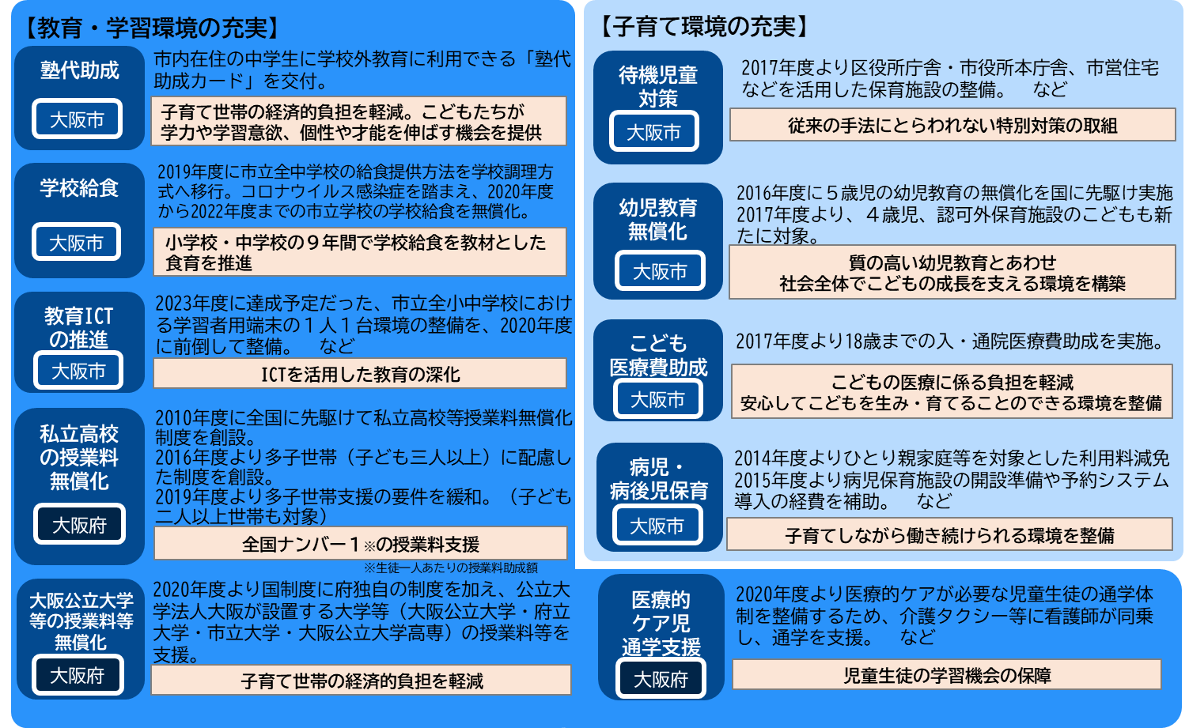
【WHAT３－①】 社会政策のイノベーション／現役世代への投資（教育・子育て）
■教育・学習環境や子育て環境の充実を推進。
88

Slide 5
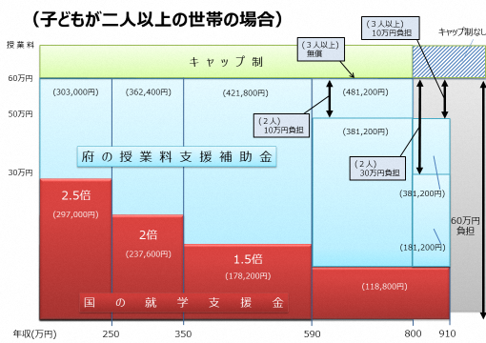
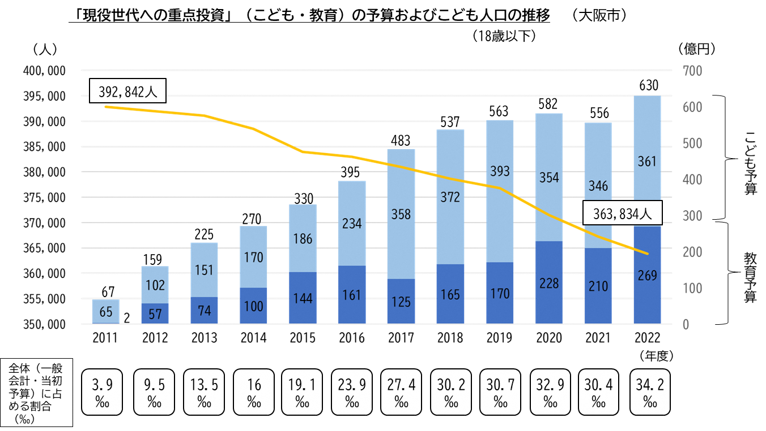
【WHAT３－①】 社会政策のイノベーション／現役世代への投資（教育・子育て）
■大阪府と大阪市では、現役世代への投資を重点化。
大阪府 【私立高校等無償化】
大阪市 【現役世代重点投資】
2011年に、全国に先駆けて私立高校等授業料無償化を実施。
2016年度からは、多子世帯に配慮した制度を創設。
2022年度の予算額は154億円。
大阪市では、現役世代への重点投資として、こども・教育の分野において予算を重点配分。
2022年度の重点予算額は630億円。
生徒カバー率７割 授業料助成額【全国No１】
「現役世代への重点投資（こども・教育）」は11年で９倍
授業料無償化制度図 【2019～2023年度の制度】
「現役世代への重点投資」（こども・教育）の予算推移
89

Slide 6
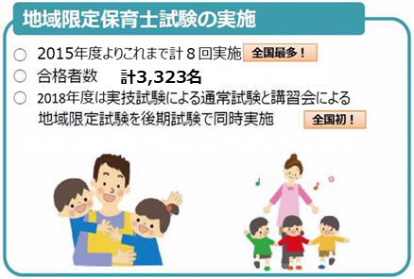
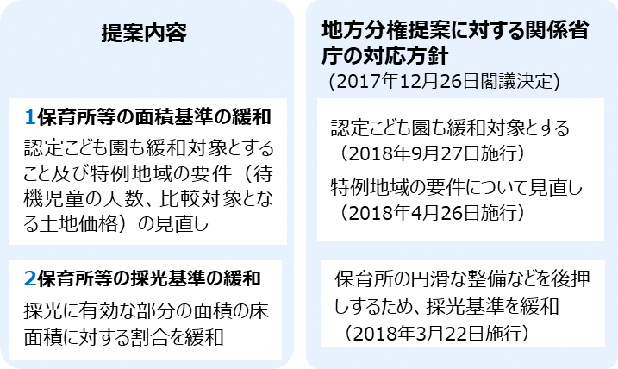
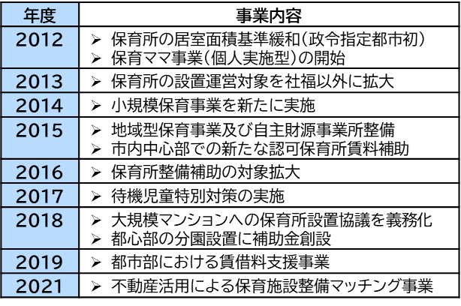
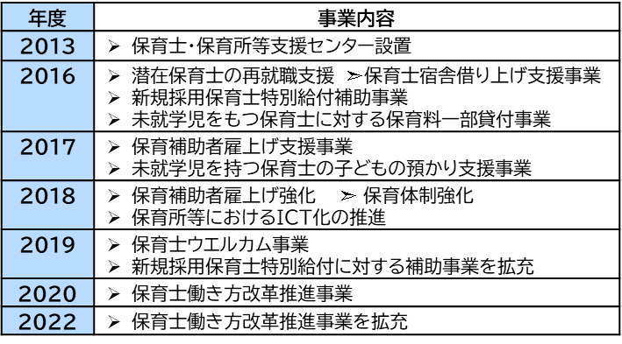
【WHAT３－①】 社会政策のイノベーション／現役世代への投資（教育・子育て）
■大阪府・大阪市では、待機児童の解消や子育て世帯への支援に積極的に取組。
⇒大阪市では、2022年4月における待機児童者数が4人と1987年以降最少。
大阪府
①保育士の確保(地域限定保育士試験事業)
②規制緩和に向けた取組（大阪府・大阪市 共同提案）
・地域限定保育士
地域限定保育士として登録後、3年間は大阪府内で保育士として働くことができ、４年目以降は全国で働くことができる。
・保育実技講習会制度
地域限定試験において、筆記試験合格者が都道府県知事が実施する保育実技講習会の受講を修了した場合に、当該試験の実技試験を免除する制度。
大阪市
保育所整備
保育人材確保
90

Slide 7
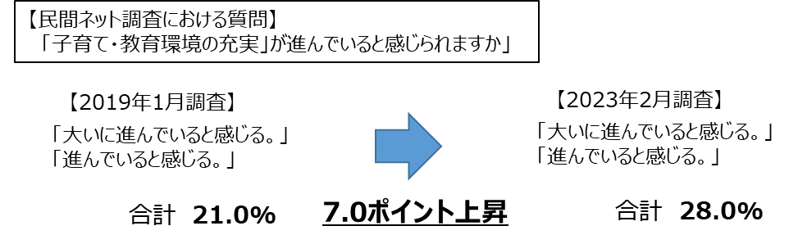
【WHAT３－①】 社会政策のイノベーション／現役世代への投資（教育・子育て）
教育無償化の取組
【幼児】
「5歳児の幼児教育を無償化」
国に先駆けて実施。政令指定都市初・大阪府内初。
・2016年度～ 5歳児の幼児教育を無償化実施。
・2017年度～ 4歳児に拡大、認可外保育施設の
こどもも新たに対象に。
・2019年度～ 3歳児も対象に拡大。（10月より、
国制度開始）
【高校】
「私立高校授業料の無償化」
全国に先駆けて、私立高校等授業料無償化を実施。
・2010年度～ 国の「高等学校等就学支援金」と併せ府独
自の「私立高等学校等授業料支援補助金」
を交付し、私立高校の授業料が無償となる。
「私立高等学校等授業料無償化制度」を実施。
・2011年度～ 私立高等学校等授業料支援補助金を大幅
に拡充。（生徒の70％（年収800万円未満世
帯）までは保護者負担が10万円以内）
・2016年度～ 私立高等学校等授業料支援補助金につい
ては、年収590万円未満世帯の生徒まで授業
料を無償化。
・2019年度～ 多子世帯の要件を拡充。
大阪市
大阪府
【大学】
「大阪公立大学等授業料等を無償化」
2020年度から、大阪公立大学・大阪府立大学、大阪市立大学及び大阪公立大学工業高等専門学校の授業料等支援制度を実施。
大阪府
塾代助成の取組
⇒保護者へのアンケートにおいて、子育て・教育環境の充実が進んでいるとの認識が上昇。
市内在住中学生の約5割を対象とし学習塾や家庭教師、文化・スポーツ教室等の学校外教育にかかる費用を月額1万円を上限に助成。
政令指定都市初・大阪府内初
・2023年度～ 助成対象者を市内在住の中学生のみ
から、小学５・６年生にも拡大。（一定の
所得要件を設定し、市内在住の小学５
年生～中学３年生の約５割を助成対象。）
大阪市
91

Slide 8
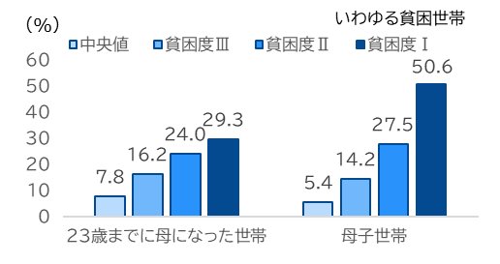
【WHAT３－①】 社会政策のイノベーション／現役世代への投資（教育・子育て）
■子どもの貧困に正面から取り組むため実態調査を実施し、課題解決に向けた取組を実施。
子どもの生活に関する実態調査 【府市共同調査】
子どもの貧困に対する府市の取組
調査の概要
大阪市をはじめ府内13自治体は府と共同で調査を実施し、残りの府内30自治体については、それらを網羅する形で大阪府が無作為抽出による調査を実施。
大阪府
子どもの貧困対策関連事業 2022年度予算1,089億円
項目 | 事業内容
経済的支援・就労支援 | ひとり親の資格取得支援、生活保護費の支給など
学習環境づくり、学習習慣定着 | 生活困窮者への学習支援、私立高校授業料無償化など
子ども・保護者の居場所づくり等 | こども食堂の府内全域拡大、乳幼児家庭全戸訪問など
オール大阪での取組 | 子ども食堂サミットの開催、子ども輝く未来基金の創設、子どもの貧困緊急対策事業費補助など
調査対象 | 大阪府 （抽出） | うち、大阪市 （しっ皆）
小学生５年生と保護者 | 40,137世帯 | 18,098世帯
中学生２年生と保護者 | 39,993世帯 | 17,984世帯
幼稚園・保育所等の５歳児と保護者 | － | 19,694世帯
調査の結果
１．相対的貧困率(小5・中2のいる世帯)
【大阪府全体】 14.9％
【大阪市】 15.2％（5歳児のいる世帯11.8％）
（参考：全国） 13.9%（18歳未満のいる世帯）
※「相対的貧困率」・・・ 等価可処分所得が中央値の半分に満たない
世帯の割合（貧困度Ⅰ）
大阪市
子どもの貧困対策関連事業 2022年度予算 13億円
項目 | 主な事業
学習習慣の定着 | ・学習習慣の定着 ・不登校対策
複合的課題を横断的に解決する仕組みづくり、その他の顕著な課題 | ・大阪市こどもサポートネットの構築
ひとり親世帯等への支援策 | ・ひとり親世帯の就業等による自立を促進するための支援
居場所づくり等 | ・こども支援ネットワーク ・居場所づくり ・高校中退者への支援 など
２．生活実態調査の結果
① 困窮度が高く
なるほど低年
齢での出産割
合が増える。
② 困窮度が高まる
につれ、母子世
帯の割合が高く
なる。
＜困窮度別の状況＞
92

Slide 9
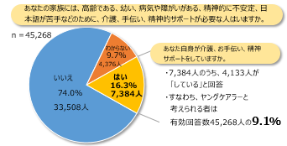
【WHAT３－①】 社会政策のイノベーション／現役世代への投資（教育・子育て）
■ヤングケアラーの実態調査により必要となる支援策を検討し、実施。
家庭生活と学校生活に関する実態調査
【大阪市調査】
ヤングケアラー支援の取組
調査の概要
専門家研究チームと共同で、大阪市立中学128校の１～３年生を対象に調査を実施。
大阪府
ヤングケアラー支援体制強化事業費 2022年度予算1.34億円
項目 | 事業内容
ヤングケアラー支援体制強化事業 | 府立高校におけるヤングケアラーを適切な支援につなげるため、学校の相談体制構築や早期発見力の強化、学習支援等を実施。 また、社会的認知度向上のためのフォーラムや研修の開催、実態を把握するため府内の事業所等へのアンケート等及び好事例のヒアリングを実施し、結果を事業者や市町村等に共有。
地域におけるヤングケアラー支援のモデル事業 | 大阪府福祉基金を活用し「地域におけるヤングケアラー支援のモデル事業」に取り組む団体に助成。
調査人数 | 51,912人（うち有効回答数 45,268人）
調査期間 | 2021年11月中旬から 2022年１月上旬
調査項目 | ・基本事項（年齢、性別、学年、同居家族など） ・普段の生活と健康状態（日常生活の状況、生活満足感、健康状態など） ・学校生活（欠席、遅刻、宿題忘れ、卒業後の進路先など） ・家族のケア（ケアを要する家族の有無、状態、ケアの内容、期間、頻度、時間など） ・悩みや困りごと ・ヤングケアラーに関する認識
大阪市
ヤングケアラーの支援関連事業 2022年度予算 3.8億円
調査の結果
項目 | 主な事業
ヤングケアラー支援推進事業 | 実態調査結果を分析し、本格実施に向けて支援策を検討するとともに、関係者向けの研修や広報・啓発を実施。
ヤングケアラーへの寄り添い型相談支援事業 | もと当事者等が聞き手となるオンラインサロンや市内に拠点を構えたピアサポートを行うとともに、希望に応じて関係機関へ同行するなどの支援を実施。
スクールカウンセラー事業 | 全市立小・中学校等において家庭相談がしやすい環境を整備するため、スクールカウンセラーを増員。
93

Slide 10
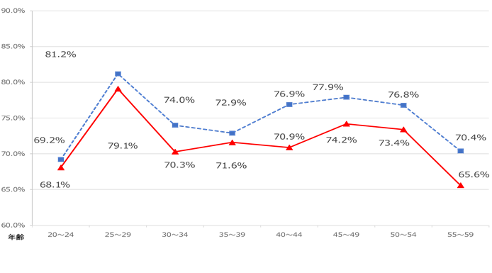

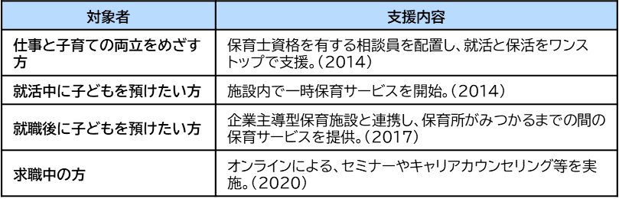


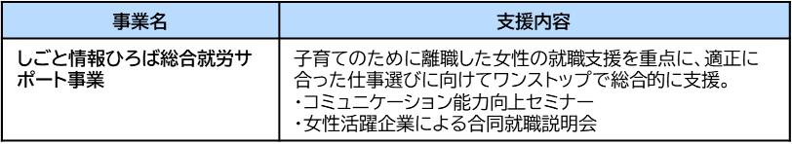
【WHAT３－②】 社会政策のイノベーション／女性の活躍促進
■ 大阪では女性がイキイキと活躍できるための、様々な取組を推進。
【女性の就業率】
【現状】
大阪では、男性の就業率に比べ、結婚・出産・子育て期にあたる年代の女性の就業率が下がる、いわゆる「M字カーブ」の谷が全国に比べて深く、その後の回復も鈍い傾向にある。
安心して子育てと仕事を両立できる環境整備に関して
「女性・家庭」及び「企業」の両面に対する支援。
出典：201７就業構造基本調査
１．女性・家庭への支援
２．企業への支援
大阪府
「OSAKAしごとフィールド」
大阪府
１．「男女いきいき・元気宣言」事業者登録制度
➣働く場における男女共同参画に向けた取組を進める事業者を登録。
２．「男女いきいきプラス」事業者認証制度
➣上記１登録事業者のうち、女性活躍推進法に基づく
「一般事業主行動計画」の策定など、男女が働きやすい職場環境
の整備と、さらなる女性活躍に向け取り組む事業者を認証。
３．「男女いきいき」事業者表彰制度
➣上記２認証事業者のうち、独創的、先進的な取組等を行う事業
者を表彰。
大阪市
大阪市
「ワンストップの総合相談事業」
「女性活躍リーディングカンパニー」認証制度
①「意欲のある女性が活躍し続けられる組織づくり」
②「仕事と生活の両立（ワークライフバランス）支援」
③「男性の家庭参画支援」
について積極的に推進する企業等を、
「大阪市女性活躍リーディングカンパニー」
として認証。
94

Slide 11
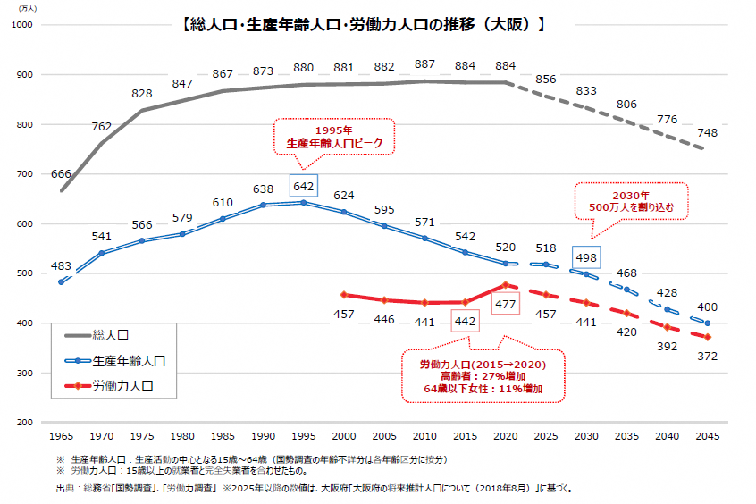
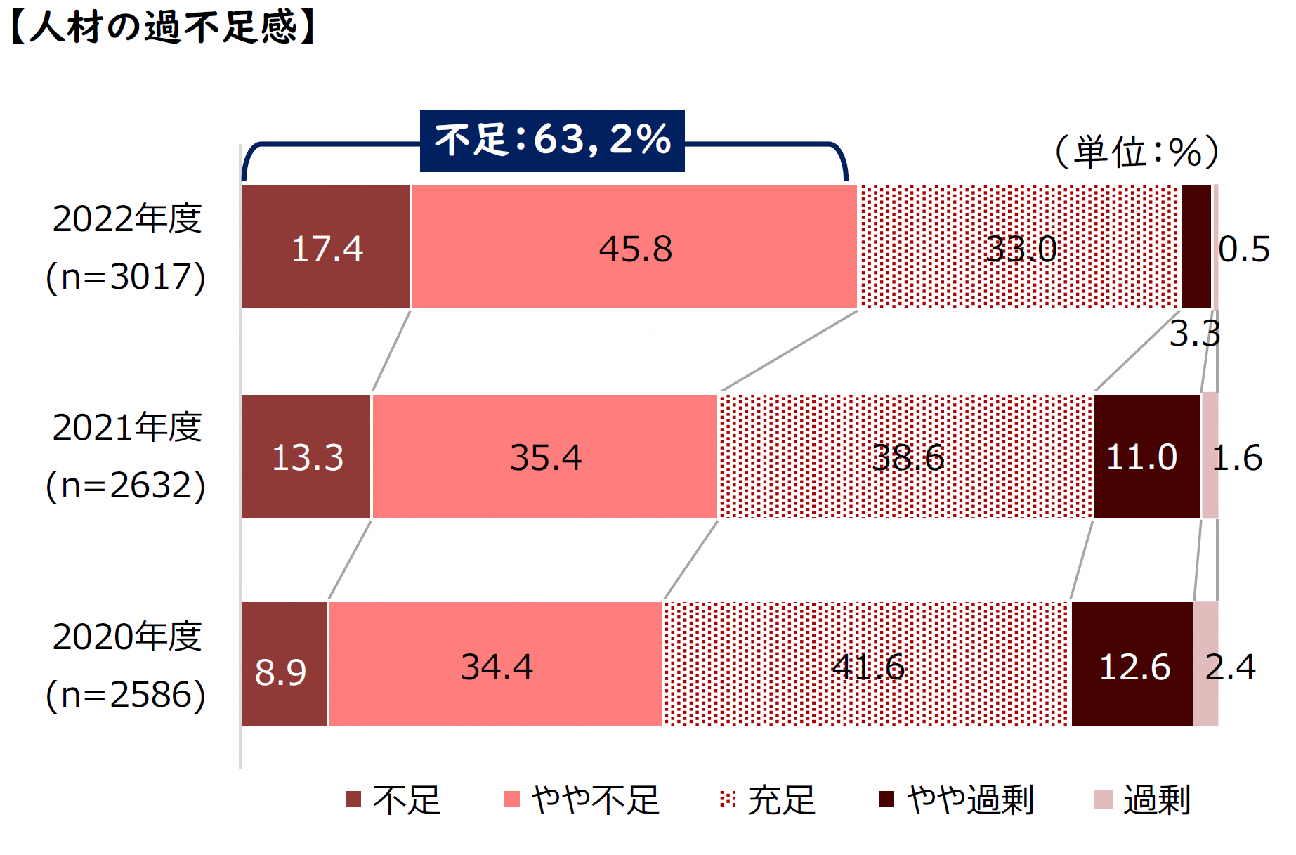
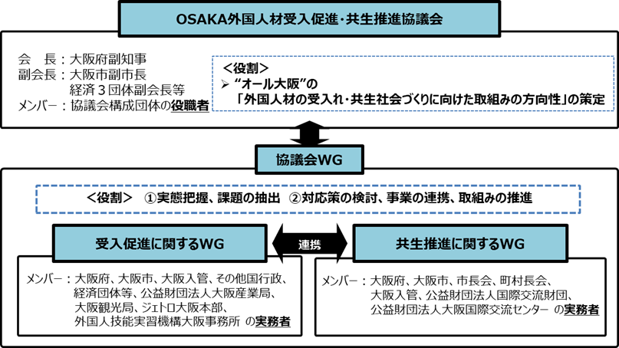
【WHAT３－③】 社会政策のイノベーション／外国人への施策
■オール大阪の外国人材の受入れ・共生社会づくり
【課題認識】
■生産年齢人口の減少が進む中、中小企業における人材不足の深刻化を受
け、国では2019年４月に新たな在留資格「特定技能」制度の運用を開始
するなど、積極的に外国人材を受け入れる方針に転換が求められている。
■深刻な人材不足への対応や、万博をインパクトにした大阪の成長・飛躍を
支える多様な外国人材の受入を促進していく。あわせて、受け入れた外
国人が安心して働き暮らせる共生社会を実現していく。
「OSAKA外国人材受入促進・共生推進協議会」の設置。
（2022年９月）
出典：2022年９⽉８⽇ 第１回OSAKA外国人材受入促進・共生推進協議会事務局作成資料より
出典：2022年度大阪府内企業経営実態調査
＜大阪府・大阪出入国在留管理局・大阪市・経済団体
などが連携＞
➢受入促進に関するワーキンググループ
外国人材の受入促進に向け、府内企業とのマッチング
支援や外国人材が安定して働き続けられるような環境
整備等の取組を進めることで、府内企業の更なる成長
につなげる。
➢共生推進に関するワーキンググループ
共生社会の実現に向け、外国人への効果的な支援に
ついて検討を進め、大阪の成長・飛躍を支える多様な
外国人材が活躍する社会の実現をめざす。
95

Slide 12
【WHAT４】 いわゆる行政改革① [年表一覧]
凡例：〇着手 ◎進行中 ●実施済み
年度 |  | 2008～2011 | 2012～2014 | 2015～2018 | 2019～2022
財政再建 | 府 | ●2008／「財政再建プログラム(案)」 ・全事務事業、補助金、出資法人等の見直し ・全国で最も高い給与カット等 ●2011／「財政構造改革プラン(案)」 ●2011／財政運営基本条例施行 | ●2014／「行財政改革の取組」 | ●2015／「行財政改革推進プラン(案)」 ●2015／「大阪府ファシリティマネジメント基本方針」策定 ●2016／森林環境税、宿泊税導入 ●2018／「行政経営の取組」 | ●2019／宿泊税一部見直し ●2019／ファシリティマネジメント基本方針の改訂 ●2019／ファシリティマネジメント基本方針に基づき1000㎡未満の建物の現況調査、中長期保全計画を策定（～2020） ●2022／ファシリティマネジメント基本方針の改訂
 | 市 | ●2006／「市政改革基本方針」 ・経費の削減、職員数の削減、市債残高の削減等 ●2011／「なにわルネッサンス2011」 ・「事務事業総点検」等に基づく点検・精査等 | ●2014／「市政改革プラン」 ・施策・事業のゼロベースの見直し、補助金等の見直し、市民利用施設の見直し等 | ●2015／2015年度市政改革の基本方針 ・施策・事業のゼロベースの見直し等 ●2016／市政改革プラン2.0 ・施策・事業の見直し、公共施設の総合的かつ計画的な管理等 | ●2020／市政改革プラン3.0（～2023） ・ICTを活用した市民サービスの向上や、官民連携の推進、働き方改革など ●2021／市政改革プラン3.1（～2023） ・3.0の中間見直し版 ・今後のデジタル化やDXの推進を視野に見直し
組織体制 | 府 | ●2010／職員の退職管理に関する条例施行 ●2011／給与制度改革(職務給原則の徹底等） ●2011／職員採用試験の抜本的見直し ●2011／部長公募の開始 | ●2012／職員基本条例施行 ●2013／人事評価に相対評価制度の本格実施 ●2014／政治規制等3条例の施行 | ●2015／給与制度の総合的見直し
 | 市 | ●2009／給与カット開始 ●2011／職員採用試験抜本的見直し開始 ●2011／区長公募開始 ●2011／服務規律刷新PT設置 | ●2012／職員基本条例施行 ●2012／局長公募、校長公募開始 ●2012／府との人事交流の拡大 ●2012／給与カット率の拡大 ●2013／人事制度に相対評価を導入 | ●2016／給与制度の総合的見直し ●2017／人事委員会による技能労務職相当職種民間給与調査の結果報告 | ●2020／人事委員会による技能労務職相当職種民間給与調査の結果報告 ●2020／技能労務職員の給与について人事委員会勧告による行政職との均衡を考慮した給与改定とする方針
96

Slide 13
【WHAT４】 いわゆる行政改革② [年表一覧]
凡例：〇着手 ◎進行中 ●実施済み
年度 |  | 2008～2011 | 2012～2014 | 2015～2018 | 2019～2022
働き方改革、ICT活用 | 府 |  | ●2014／オープンデータポータルサイト開設 | ●2016／府庁版働き方改革(第1弾) ●2017／府庁版働き方改革(第2弾) ●2018／AI活用開始(議事録作成支援) | ●2019／RPAの導入 ●2020／大阪府市町村データ活用プラットフォームを運用開始 ●2020／府庁版働き方改革(リニューアルバージョン) ●2020／ウェブ会議システム「Microsoft Teams」の導入 ●2021／オープンデータカタログサイトへ移行
 | 市 |  |  | ●2015／「大阪市ＩＣＴ戦略」策定 ●2015／オープンデータ専用サイトの構築 ●2016／ワーク・ライフ・バランス推進プラン策定 | ●2019／時間外勤務の上限規制 ●2020／テレワークの本格実施 ●2020／休憩時間の選択制の全庁舎導入
97

Slide 14
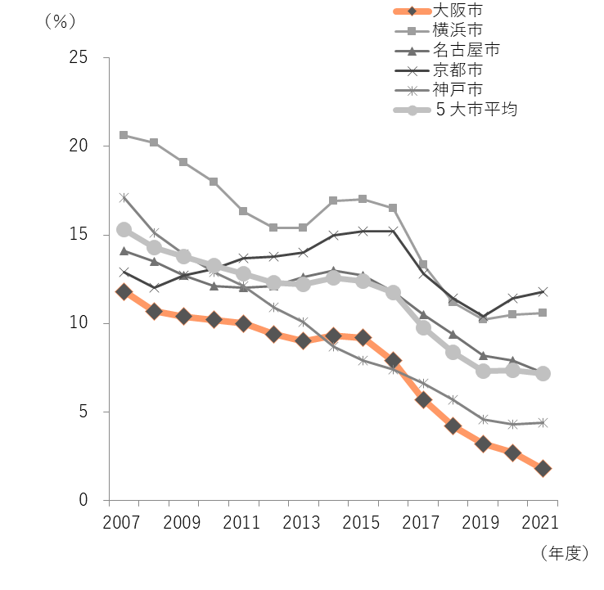
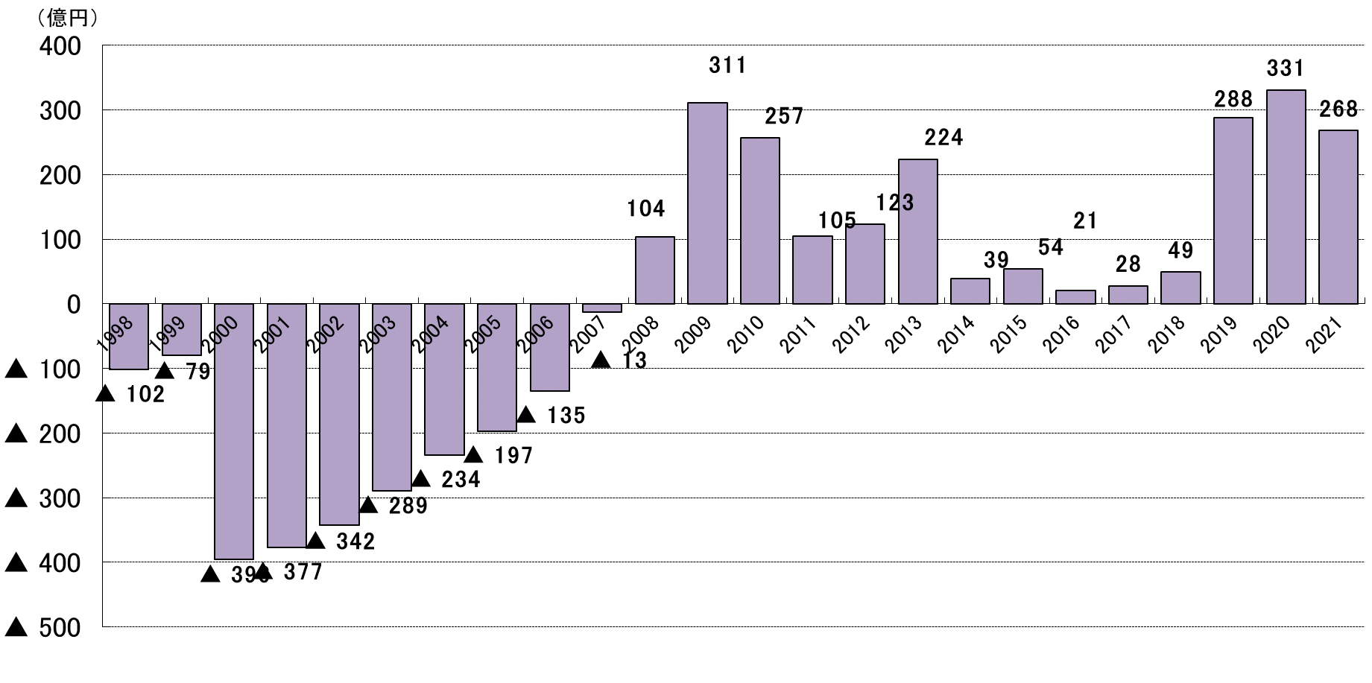
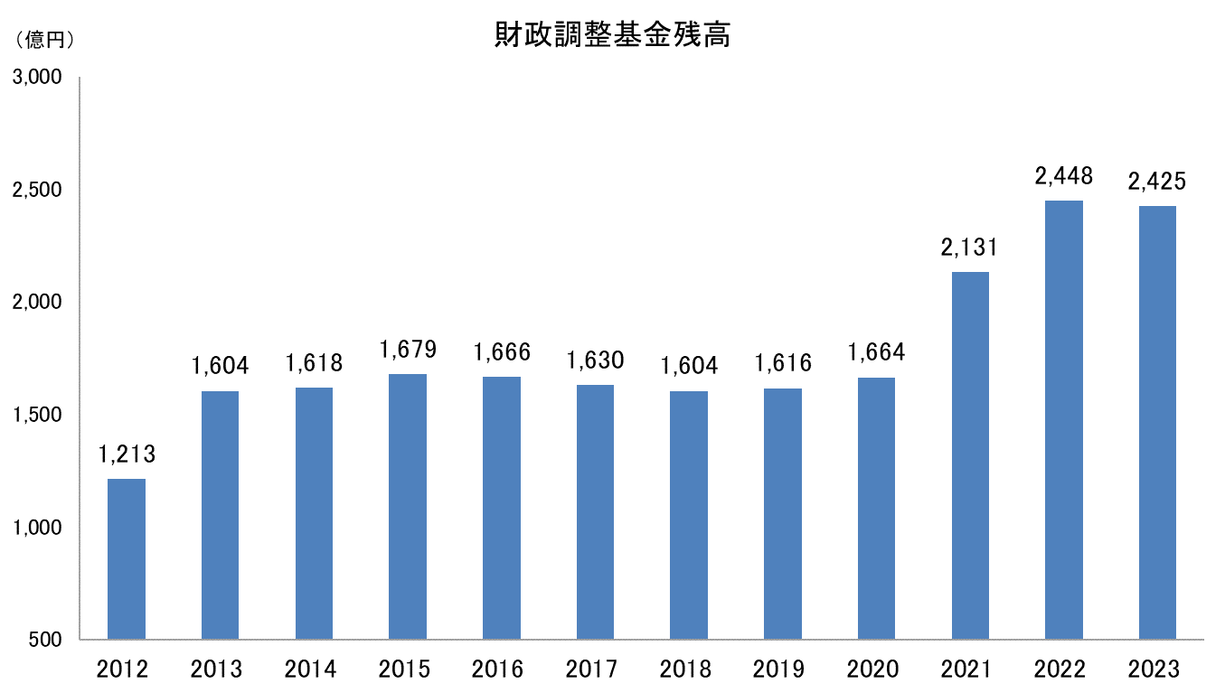
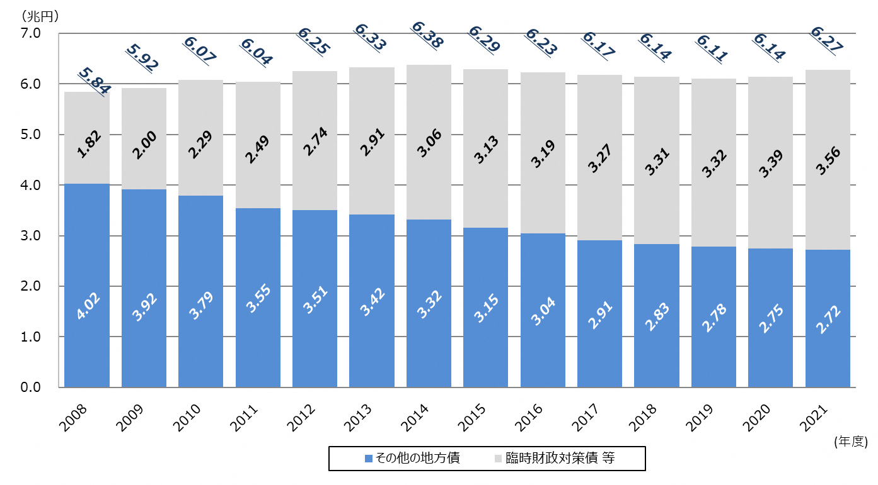
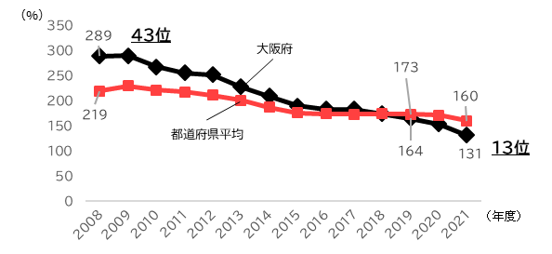
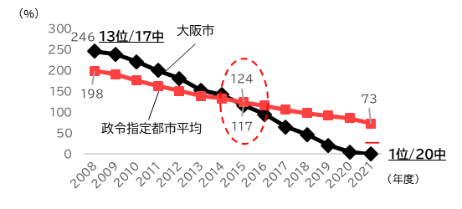
【WHAT４－①】 いわゆる行政改革／財政の見直し
■持続可能な財政基盤の確立に向けて、積極的な財政見直しを実施。
府市ともに、様々な財政見直しの取組を実施し、財政状況が改善。
大阪府
大阪市
□実質収支
➣ 実質収支は2008年度以降黒字に転じ、現在まで14年連続の黒字。
□実質公債費比率
➣ 市債発行の抑制に伴う市債残高の
減少により改善し、他都市より低
水準。
（年度）
出典：総務省「地方公共団体の主要財政指標一覧」
をもとに作成
出典：大阪府「一般会計・特別会計歳入歳出決算書」をもとに副首都推進局で作成
□財政調整基金残高
➣ 2024年３月末における基金残高は、2,425億円となる見込み。
□地方債残高
➣ 臨時財政対策債を除く府債残高は着実に減少。
（年度）
※2021年度までは決算、2022年度は現計予算、2023年度は当初予算ベース
出典：大阪府「一般会計・特別会計歳入歳出決算書」をもとに副首都推進局で作成。
出典：大阪市「財政状況資料集」をもとに作成。
□将来負担比率
➣ 2008年度から158ポイント改善。2019年度から全国平均を下回る。
□将来負担比率
➣ 2008年度の246％から改善。2015年度から全国平均を下回る。
※2021年度は充当可能財源等が将来負担額を上回ったため「-」となっている。
【将来負担比率とは】
地方公共団体の借入金（地方債）など現在抱えている負債の大きさを、その地方公共団体の財政規模に対する割合
98
出典：総務省「地方公共団体の主要財政指標一覧」をもとに副首都推進局で作成。
出典：総務省「地方公共団体の主要財政指標一覧」をもとに副首都推進局で作成。

Slide 15
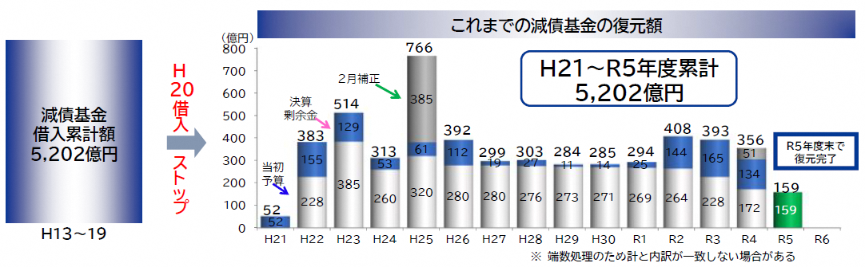
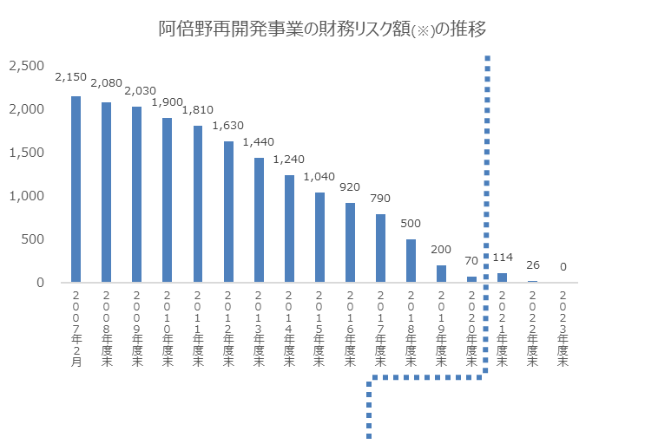
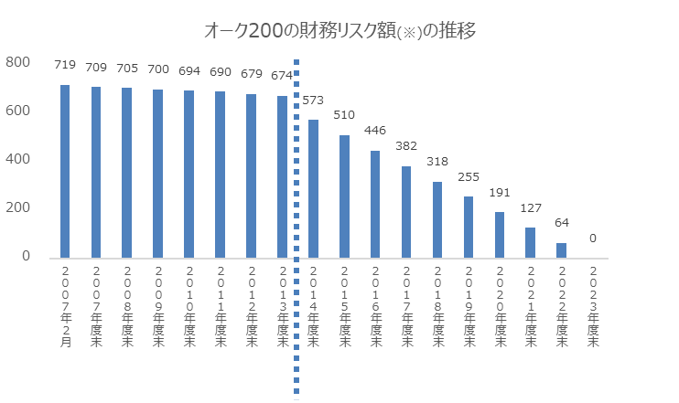
【WHAT４－①】 いわゆる行政改革／財政の見直し
大阪府
□ 減債基金を計画的に復元
➣ 財政再建団体転落回避のため、2001～2007年度の間に借入れを実施した合計5,202億円の積立不足額について、
2023年度末に復元が完了する見込み。
（年度）
大阪市
出典：大阪府「大阪府の財政状況等について（IR資料）」をもとに副首都推進局で作成
□ 財務リスクの処理
➣ 阿倍野再開発事業は、2023年度当初予算をもって、公債費償還財源の予算措置が完了し、単年度の収支不足は解消見込み。
オーク200は、2023年度に土地信託事業に係る和解金の償還が終了見込み。
※2020年度までの財務リスクは、2063年度までの賃料収入を見込んだ将来の「収支不足総額」
※2021年度からの財務リスクは、単年度収支不足の解消が見込まれる年度までの賃料収入を見込んだ将来の「収支不足総額」
※和解成立まで(2013年度まで)の財務リスクは、「負債（敷金＋借入金）」
※和解成立から（2014年度から）の財務リスクは、「和解金未払い額」
99

Slide 16
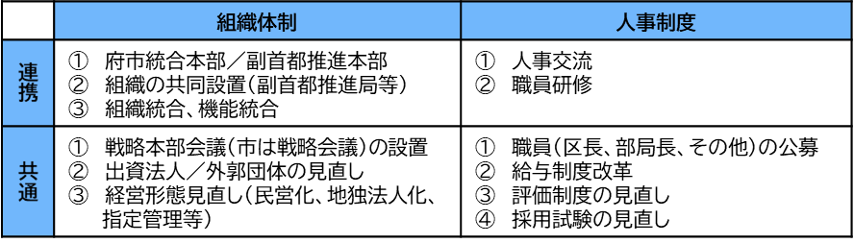
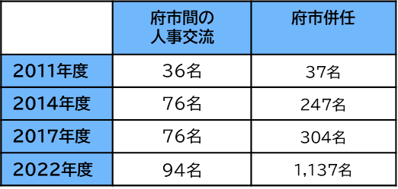
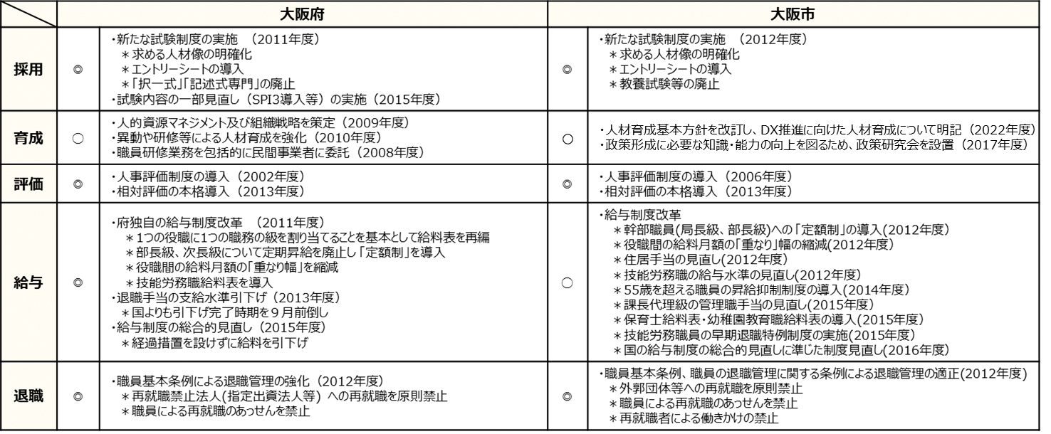
【WHAT４－②】 いわゆる行政改革／組織体制の見直し
■改革を進めるための組織基盤を確立するため、組織と人事を大幅に見直し。
府市ともに、様々な組織人事の見直し取組を実施。
人事面での府市交流の推進。
＜府市の人事給与制度改革＞
人事給与制度分野では、府市の整合をとりつつ、あらゆる分野で全国に先駆けた取組を実践。
【府】 ◎ 全国初、 ○ 他府県より先進的な取組
【市】 ◎ 政令指定都市初、 ○ 他都市より先進的な取組
100

Slide 17
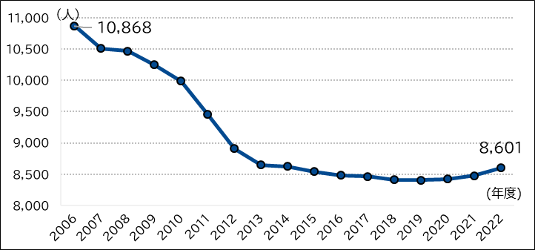
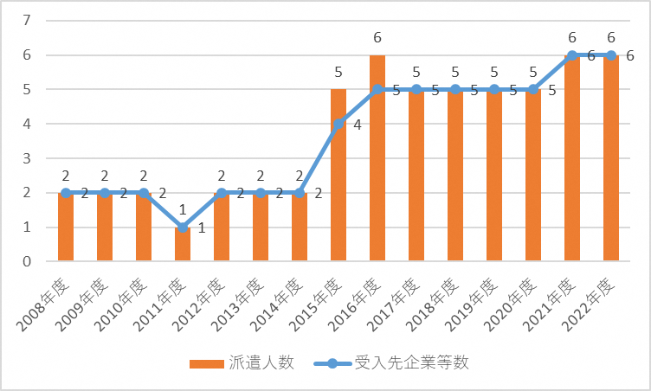
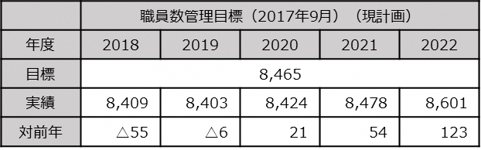
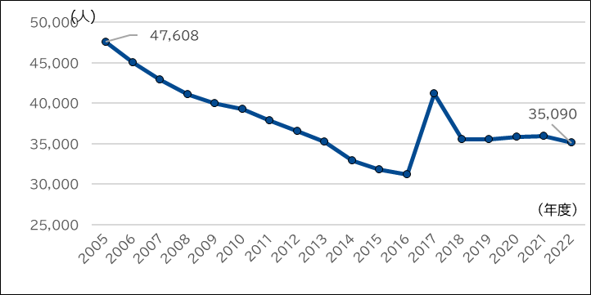
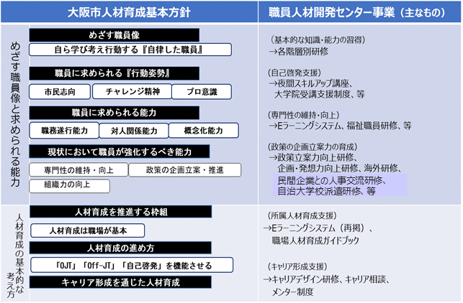
【WHAT４－③】 いわゆる行政改革／職員数削減、人材育成、働き方改革等
■スリムで効率的な業務執行体制を維持しつつ、次世代を担う優秀な人材を育成。
職員数の適正化
人材育成
＜グロス職員数※の推移＞
※グロス職員数＝常勤職員数（フルタイム再任用
数含む。）＋常勤換算後の短時間再任用数
＜民間企業等への交流派遣＞
(人)
大阪府
出典：大阪府人事行政の運営等概要をもとに作成
＜職員数※の推移＞
※派遣職員を含み、任期付職員を除く（2012年度以降は
一般任期付職員等を含む。）
＜人材育成にかかる主な取組＞
大阪市
101

Slide 18
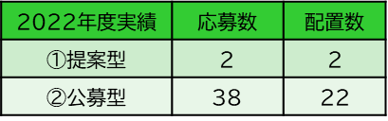
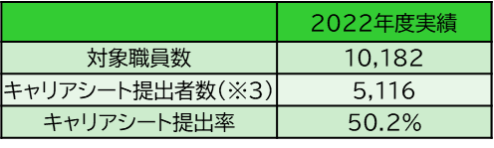

【WHAT４－③】 いわゆる行政改革／職員数削減、人材育成、働き方改革等
【府職員のキャリアデザイン支援】
職員が持つアイデアや意欲、向上心を喚起し、主体的なキャリア形成を支援するため、以下の施策を実施。
キャリアクリエイト制度
事業化や希望所属へチャレンジ！
ベンチャーコース （提案型は2009年度～、公募型は1998年度～）
創意工夫あふれる提案を行い、新たな事業を実現！
①提案型（新規事業の提案）
②公募型（所属が提示する事業に対する改善方策等の提案）
の２パターンで実施。選考の上、所属に配属の上、事業化に取り組む。
(2)リクルートコース （2008年度～）
積極的に職務に取り組み、主体的にキャリアを描く職員の中から選考
を実施し、希望する所属へ配置。
キャリアシート （2011年度～）・キャリア面談（2009年度～）
主体的なキャリアデザインをサポート！
自律的なキャリア形成を図るため、 キャリアシート(※1)の作成とキャリア面談(※2)を実施。
（※1）キャリアシートとは、職員自身がこれまでのキャリア、健康 状態や家庭の状況(保育・
介護等)を踏まえた現状をふり返った上で、将来像を描き、その内容をキャリアシートに
記入することにより、職員の自律的なキャリ ア形成を図るためのツール。
現在、入庁1年目・4年目・10年目の職員、及び課長級までの昇任者は提出が必須。それ
以外の職員は任意提出。
（※2）キャリア面談は、現在、入庁４年目の職員を対象に実施している。
（※3）提出者数は、対象職員のうち2022年度までに提出実績のある職員。
技術職エントリー制度 (2012年度～）
行政職の職域へチャレンジ！
技術職の課長級職員が希望する行政職の職域を選択し、選考に合格した職員を希望する職域の課長級の職へ配置。
職種にこだわらない適材適所の任用で、技術職職員の登用機会を拡大。
Ｅ－ボードシステム～やる気掲示板～（2001年度～）
職員と所属をマッチング！
職員の有する資格、特技又は職務上の経験等をシステム上で公開することにより、職員の自己啓発に対する動機付けを図るとともに、所属が求める資格等をマッチングさせることにより、人的資源を最大限に活用。
2022年度実績 | 申込者数 | 受験者 | 最終合格者
技術職エントリー制度 | 1 | 1 | 0
2022年11月現在 | 登録者数
Eボードシステム | 2077
102

Slide 19
【WHAT４－③】 いわゆる行政改革／職員数削減、人材育成、働き方改革等
【市職員のキャリアデザイン支援】
職員が持つアイデアや意欲、向上心を喚起し、主体的なキャリア形成を支援するため、以下の施策を実施。
庁内公募・庁内FA制度
希望する職務へのチャレンジ！
庁内公募制度（2002年度～）
職員一人ひとりの能力を最大限に引き出し、人材の効果的・効
率的な活用を行うとともに、職員の勤務意欲及び行政サービスの
向上に資することを目的として実施。
各所属において公募する職の選定を行ったうえで、その職を希
望する職員を募集。（課長以下）
(2)庁内FA制度 （2013年度～）
職員が主体的にキャリア形成意識を持って自らの能力開発に取り組む
とともに、適材適所の人事配置を行うことで、より効果的な人材の活用
と組織の活性化を図ることを目的として実施。
職員が人事異動先として希望する所属を指定して申込み、その所属の
選考を受ける。（係長級以下）
自己申告制度（2006年度～）
主体的なキャリアデザインをサポート！
職員一人ひとりが、自分自身のキャリアを自らデザインしながら、主体的に能力開発に取り組むとともに、職員の意向等も考慮した中長期的な視点での人材育成や適材適所の人事配置、OJTやOFF-JTを通じた能力開発の支援を実施することで、より効果的な人材の活用と組織の活性化を図ることを目的として実施。
≪対象職員≫
一般行政職の事務職員、技術職員、福祉職員、介護福祉職員、
社会教育主事(補)の課長級、課長代理級、係長級、係員の職員、
及び保健師の係長級、係員の全職員を対象として実施。
※キャリアデザインシートは、その記載を通じて、職員一人ひとりが自分自身のキャリア※を自らデザインしながら、主体的に能力開発に取り組む契機にするとともに、職員の意向等も考慮した中長期的な視点での人材育成や適材適所の人事配置、OJTやOFF-JTを通じた能力開発の支援を実施するための重要な参考資料です。
ポストレベル | 公募する職の数 | 申込者数 | 合格者数
課長級 | 1 | 1 | 0
課長代理級 | 9 | 11 | 4
係長級 | 72 | 101 | 61
係員 | 81 | 150 | 79
キャリアデザイン研修（2007年度～）
キャリア相談の実施（2015年度～）
これまでの仕事経験をふり返り、自身の価値観や強み弱みを理解し、今後のキャリア形成について考えることで、自己啓発意識を高め、組織の求める自律的な職員を育成。
ポストレベル | 申込者数 | 合格者数
係長級 | 2 | 1
係員 | 5 | 3
2022年度実績 | 受講者数
キャリアデザイン研修 | 586名
キャリア相談（面談・メール相談） | 51名
政策研究会（2017年度～）
政策形成に必要な能力向上をサポート！
市政における問題の解決や政策形成に必要な知識及び能力の向上を図るとともに、他部署職員との討議や共同研究を通じて組織横断的なネットワークの形成や仕事を見直すきっかけづくりにつなげていくことを目的として実施。
≪対象職員≫
行政職給料表２級在級４年以上または３級の事務・技術・福祉で、政策の企画立案を担う職員、将来そのような事務を担うことを期待する職員として、所属長（区長・局長）が推薦する者のうちから、10名程度を総務局長が決定。
103

Slide 20
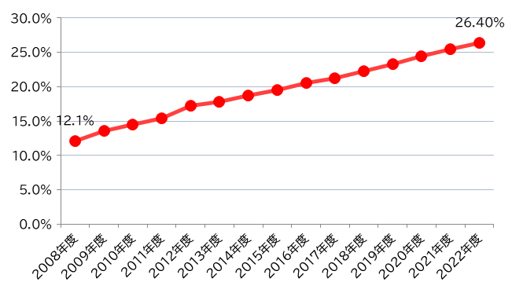
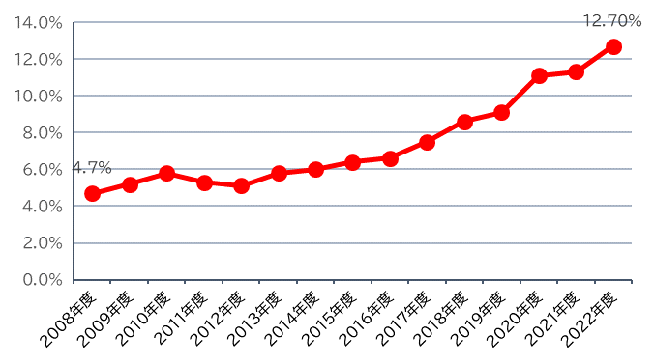
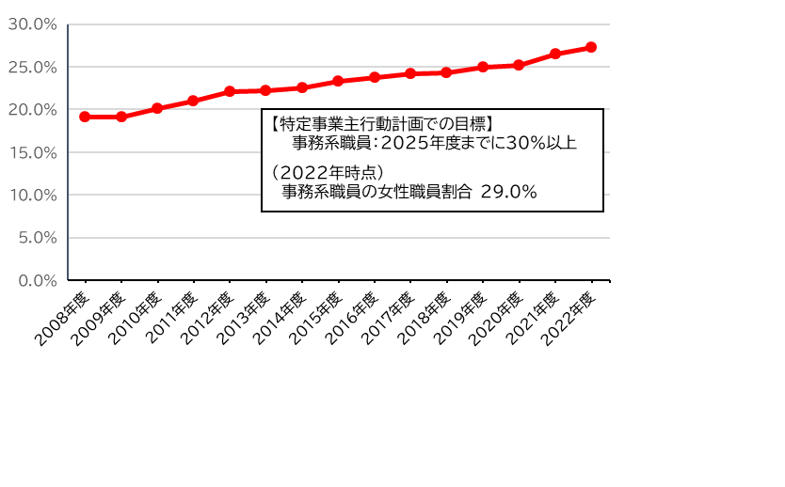
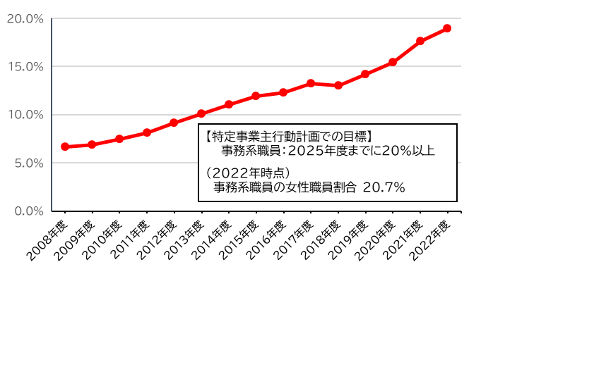
【WHAT４－③】 いわゆる行政改革／職員数削減、人材育成、働き方改革等
■職員の女性管理職登用率は堅調に推移。
大阪府
○主査級以上に占める女性職員の割合
○課長級以上に占める女性職員の割合
（特定事業主行動計画での目標）
2025年度までに35％以上
（特定事業主行動計画での目標）
2025年度までに20％以上
出典：「大阪府の男女共同参画の現状と施策 年次報告書」をもとに作成
○係長級以上に占める女性職員の割合
※全職種における割合（交通局、水道局、学校園職員、他都市等への派遣職員を除く。）
○課長級以上に占める女性職員の割合
※全職種における割合（交通局、水道局、学校園職員、他都市等への派遣職員を除く。）
大阪市
27.2％
18.9％
19.1％
6.6％
104
出典：「大都市人事担当課長会議」をもとに作成

Slide 21
【WHAT４－③】 いわゆる行政改革／職員数削減、人材育成、働き方改革等
■持続可能な行政経営を実現するため、今日的課題の働き方改革にも積極的に取り組む。
取組事項
【トップや管理職の意識改革】 (府・市)
・ 知事によるイクボス宣言及びイクボス運動の展開。（府）
・ 市長・副市長・所属長一同によるイクボス宣言。(市)
・ マネジメント研修（府）・イクボス研修（市）の実施。
・ イクボス説明書（上司向けリーフレット）の発行。（市）
・ ワーク・ライフ・バランス研修の実施。（市）
【サテライトオフィスの設置】 (府)
・ 2017.4～ 泉北サテライトオフィス
・ 2019.5～ 三島サテライトオフィス
・ 2021.4～ 大手前サテライトオフィス
・ 2021.5～ 咲洲サテライトオフィス
【タブレット端末によるモバイルワークの推進】 (府・市)
・ タブレット端末機の導入。（府・市）
出張時などの業務の利便性向上に寄与。
【勤務時間の柔軟化】 (府・市)
・ 時差勤務制度の導入・拡大。（府・市）
・ 休憩時間選択制の導入・拡充。（府・市）
・ 勤務時間の割振り変更。（府）
夜間の住民説明会など一時的に発生する時間外業務にあわせ、勤
務時間を柔軟に変更。
・ フレックスタイム制度の導入。（府）
【長時間労働の是正】 (府・市)
・ パソコン一斉シャットダウンシステムの構築。（府）
原則、勤務時間終了25分後に職員端末機を自動的にシャットダ
ウンすることで、時間外勤務縮減に向けて上司と職員の更なる意
識改革を図る。
・ 時間外勤務の上限設定。（府・市）
一定の時間外勤務を行った職員に対する報告義務。
【在宅勤務の実施】 (府・市)
（府）
・ 2017～ 試行実施。
・ 2018～ 対象を全所属に拡大。
・ 2020～ 緊急テレワークシステムの導入。
自宅パソコンから庁内と同じような一定範囲の業務ができるシステ
ムを導入。
・ 2022.3 定着化に向けたガイドラインの策定。
（市）
・ 2015～ 試行実施。
・ 2017～ 対象を全所属に拡大。
対象者を育児・介護などの理由のある職員に限って実施。
・ 2020～ 本格実施。
対象者を拡大し、業務内容・状況に応じ在宅による対応が可能であ
れば理由は問わないこととした。
【会議の効率化】 (府・市)
・ WEB会議システムの運用。（府・市）
・ ペーパーレス会議の推進。（府・市）
【IT活用による業務効率化】（府・市）
・ 議事録等作成支援システムの導入。（府・市）
AIによる音声認識技術を活用し、議事録等作成における作業負
担を軽減。
・ RPAを活用した業務効率化。（府）
通勤経路検索業務などの単純反復作業をRPAにより自動化。
105

Slide 22
【HOW１】 府市連携の更なる強化① [年表一覧]
凡例：〇着手 ◎進行中 ●実施済み
年度 |  | 2008～2011 | 2012～2014 | 2015～2018 | 2019～2022
連携体制構築 |  | ●2011／大阪府市統合本部の設置 | ●2013／大都市局を共同設置 ●2013／特別区設置協議会を設置 | ●2015／特別区に係る住民投票（否決） ●2015／副首都推進本部の設置 ●2016／副首都推進局を共同設置 ●2017／大都市制度(特別区設置)協議会を設置 | ●2020／特別区に係る住民投票（否決）
一体的な行政運営 |  |  |  |  | ●2021／府市一体条例の施行 ●2021／大阪の成長及び発展に関する基本的な方針に関する事務、広域的な観点からのまちづくり等に係る都市計画に関する事務を市から府に委託 ●2021／大阪都市計画局を共同設置 ●2021／万博推進局を共同設置
戦略の一元化 |  |  | ●2012／大阪都市魅力創造戦略策定、グランドデザイン・大阪策定 ●2013／大阪の成長戦略を一本化 ●2013／新大学構想、医療戦略、規制改革、エネルギー戦略会議などの提言 | ●2016／副首都ビジョン策定 ●2016／グランドデザイン大阪都市圏策定 | ●2019／大阪スマートシティ戦略ver.1.0策定 ●2019／万博のインパクトを活かした大阪の将来ビジョン策定 ●2020／SDGs未来都市計画策定 ●2020／大阪の再生・成長に向けた新戦略策定 ●2020／おおさかスマートエネルギープラン策定 ●2021／国際金融都市OSAKA戦略策定 ●2021／大阪スマートシティ戦略ver.2.0策定 ●2022／大阪のまちづくりグランドデザイン策定
政策連携 | ビッグプロジェクト | 〇2010／IRを成長戦略に位置付け | ●2013／府市でIR立地準備会議設置 〇2014／万博誘致の検討開始 | 〇2017／G20誘致の表明 ●2017／G20開催地決定 ●2017／IR基本構想案の中間骨子とりまとめ ●2018／万博開催地決定 ●2018／(一社)2025年日本国際博覧会協会設立 | ●2019／G20大阪サミット開催 ●2019／2025年日本国際博覧会協会が公益社団法人移行 ●2020／基本計画書を策定・公表 ●2020／2025年日本国際博覧会大阪パビリオン推進委員会設立 ●2021／万博推進局を共同設置 ●2021／バーチャル大阪本格オープン ●2021／2025年日本国際博覧会大阪パビリオン出展基本計画策定 ●2022／2025年大阪・関西万博推進本部設置 ●2022／機運醸成アクションプラン策定 ●2022／(一社)大阪パビリオン設立
106

Slide 23
【HOW１】 府市連携の更なる強化② [年表一覧]
凡例：〇着手 ◎進行中 ●実施済み
年度 |  | 2008～2011 | 2012～2014 | 2015～2018 | 2019～2022
政策連携 | 観光・集客 | ●2009／水都大阪イベント開催 ●2011／大阪マラソン開催 | ●2013／大阪観光局設置 ●2013／大阪・光の饗宴、御堂筋イベント開催 | ●2016／大阪都市魅力創造戦略2020策定 | ●2020／大阪都市魅力創造戦略2025策定
 | 特区 | 〇2010／特区制度提案 ●2011／国際戦略総合特区地域指定 | ●2012／地方税ゼロ特区税制創設 ●2014／国家戦略特区地域指定 | ●2015／特区民泊 ●2015／地域限定保育士試験 ●2016／成長特区税制創設 ●2016／外国人家事支援人材の受入 ●2016／都市公園を活用した保育所整備 ●2017／公設民営学校の設置 ●2017／革新的な医薬品の開発迅速化 ●2018／国家戦略特区域小規模保育事業 | ●2019／病床規制の特例 ●2019／建築物用地下水の採取の規制の特例 ●2021／工場立地法及び地域経済牽引事業の促進による地域の成長発展の基盤強化に関する法律の特例
 | 都市整備基盤 |  | 〇2012／府市共同で淀川左岸線延伸部の環境影響評価を実施 〇2013／府市共同で防潮堤整備計画を策定 ●2014／防潮堤の液状化対策開始 〇2014／府･市･鉄道事業者でなにわ筋線の事業化に向けた検討会開催 | ●2017／淀川左岸線延伸部の事業化 ●2017／なにわ筋線の事業化決定 | ●2019／大和川線全線開通 ●2021／なにわ筋線工事着手 ●2022／大阪駅（うめきたエリア）開業
組織・機能統合 |  | ○2011／AB項目の指定 | ●2012／AB項目の基本的方向性を決定 ●2014／消防学校の一体的運用、信用保証協会の合併 | ●2015／市内府営住宅の市移管 ●2016／市立特別支援学校の府移管 ●2017／地方衛生研究所の統合（大阪健康安全基盤研究所） ●2017／公設試験研究機関の統合（大阪産業技術研究所） ●2018／府急性期総合医療Cと住吉市民病院の機能統合（住吉母子医療C） | ●2019／公立大学法人の統合 ●2019／新大学基本構想を策定（府・市・法人） ●2019／中小企業支援団体の統合（大阪産業局） ●2020／大阪港湾局設置 ●2022／市立高校移管 ●2022／大阪公立大学開学 ●2022／大阪健康安全基盤研究所の一元化施設供用開始（府・市）
107

Slide 24
【HOW１－①】 府市連携の更なる強化／連携体制の構築
■大阪の成長及び発展を支えるため、将来にわたって府市の一体的な行政運営を推進。
条例の基本的な考え方
副首都・大阪の確立
「府市の一体的な協議の仕組み」、「府市の一体的な行政運営に必要な事務の共同処理のうち、最適な手法を選択する仕組み」をそれぞれ整備。
期待される効果
府（知事）の権限と責任を明確化
大阪の成長・発展をさらに加速
広域性の確保
○要綱で運用してきた「副首都推進本部会議」を条例に位置づけ。
⇒ 持続性・安定性を高める。
⇒ 透明性の高い議論を展開。
○「成長の基礎となる戦略の策定」と、「広域的で成長の重要な基盤となる
都市計画権限」について、市から府に事務の委託を実施。
⇒ まずは府市で協議を尽くす。
⇒ 協議を起点に、府が大阪市域の成長に責任を持って取り組む。
一体性の確保
スピード感の向上
重点投資の徹底
主な条例の概要
◆本部長：知事 副本部長：市長
（本部長は、会議の進行や会議に関する事務のとりまとめを行う。）
◆会議では、府市が対等の立場において議論を尽くし合意に努める。
◆会議の主な協議事項
○「大阪の成長戦略」など、大阪の成長・発展に関する取組の方向性。
○「大阪のまちづくりグランドデザイン」など、大阪の成長・発展を支える大都市の
まちづくりや広域的な交通基盤整備の方向性。
○「大阪スマートシティ戦略」など、ICT・その他の先端的な技術の活用を図る取組
の方向性。
○その他、府市各部局の事業戦略や実施方針などの重要施策。
（安全・安心に関する施策等についても幅広く協議。）
○上記に係る個別事業の府市の役割分担や費用負担。
機関等の共同設置等
▶ 副首都推進局、IR推進局、大阪港湾局、大阪都市計画局、
万博推進局
▶ 大阪健康安全基盤研究所、大阪産業技術研究所、公立大
学法人大阪、大阪観光局、大阪信用保証協会、大阪産業局
事務の委託を実施
▶ 大阪の成長に向けた戦略の策定。
▶ 大阪の成長・発展に必要な広域的な都市計画の権限。
副首都推進本部（大阪府市）会議
府市が一体的に取り組む事務等
大阪の成長・発展の基本的な方針等を協議するトップ会議として、「副首都推進本部(大阪府市)会議」を設置。
※指定都市都道府県調整会議として位置付け。
地方自治法の協議会の設置、機関等の共同設置や事務委託・法人の新設又は合併から、最適な手法を選択。
・ マスタープラン（都市計画区域の整備、開発及び保全の方針）
・ 区域区分
・ 都市再生特別地区
・ 臨港地区（国際戦略港湾）
・ 一般国道・自動車専用道路等
・ 都市高速鉄道
・ 一団地の官公庁施設又はその予定区域
108

Slide 25
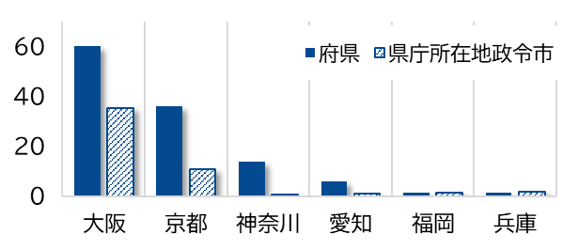
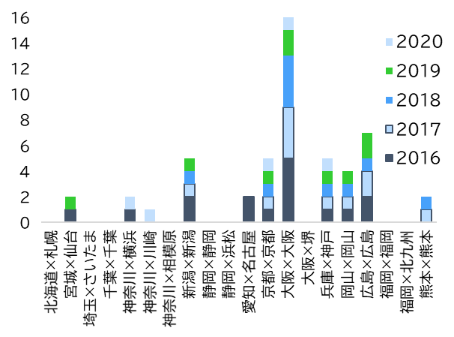
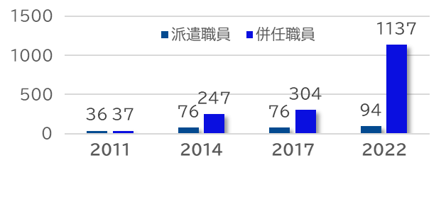
【HOW１－①】 府市連携の更なる強化／連携体制の構築
他都市を上回る、広域自治体（大阪府）と政令指定都市（大阪市）の連携を実現。
１）府県・県庁所在地政令指定都市間の派遣職員数[2017]
（各自治体の職員数を１万人と仮定して換算）
「指定都市都道府県調整会議」の開催回数
（他都市比較／5ヵ年累計）
（人）
（年度）
注）各自治体から相手自治体への派遣職員数を一般行政部門職員数で除して算出。
出典）一般行政部門職員数：総務省「平成29年地方公共団体定員管理調査結果」
派遣職員数：「日経グローカル 2017.8.21」
２）大阪府・大阪市間の派遣職員と併任職員数の推移
出典：指定都市都道府県調整会議の開催状況（2016.4～2020.12）（総務省）
（年度）
※ 「指定都市都道府県調整会議」とは
・・・ 副首都推進本部会議との関係
指定都市と都道府県の二重行政の問題を解消し、事務処理を調整するための協議の場として、2016年の地方自治法の改正により創設された制度。
大阪府と大阪市においては、府と市の事務の処理について必要な協議を行うときは、副首都推進本部会議を指定都市都道府県調整会議と位置付けて開催している。
3）組織の共同設置
・副首都推進局：東西二極の一極を担う「副首都・大阪」の確立・発展
に向けた企画立案、様々な取組の推進や総合調整。
・IR推進局：IR（統合型リゾート）の誘致に関する事項。
・大阪港湾局：大阪港と府営港湾を一元管理。
・万博推進局：博覧会協会や国、経済界と連携し、国家プロジェクト
である万博の開催に向けた準備。
・大阪都市計画局：大阪の成長や発展を支える大都市のまちづくり
について、広域的な視点から府市一体で推進。
109

Slide 26
【HOW１－②】 府市連携の更なる強化／組織統合や機能の最適化
Ａ項目 【経営形態の見直し】 13項目
B項目 【類似・重複している行政サービス】 22項目
３機能が統合・一元化、１機能が広域化、
１機能が移管、３事業が民営化、１事業が廃止
１組織が地独法人化（２事業が直営廃止予定）
４組織が統合、2機能が移管、２事業を自立化、
８機能の再編
1.府と大阪市の組織や事業を最適化するもの
１.公設試験研究施設
項目 |  | 方針 | 取組内容
①公営住宅 |  | 市へ移管 | 2015 府から市へ移管
②消防 |  | 消防力最適化 | 2018 広域化推進計画再策定
 | 消防学校 | 機能一元化 | 2014 一体的運用
③病院 |  | 一体的運営 | 検討中
 | 母子周産期 | 機能一元化 | 2018 母子医療C開院
④大学 |  | 法人統合 | 2019 公立大学法人大阪設立
 |  | 大学統合 | 2022 大阪公立大学開学
⑤港湾 |  | 管理一元化 | 2020 大阪港湾局業務開始
⑥水道 |  | 広域化 | 2021 13団体が企業団統合
⑦下水道 |  | コンセッション | コンセッションの導入に係る課題がある中で、早期に民間活用の効果を発現できる手法等を導入
項目 |  | 方針 | 取組内容
産技総合研究所 | 工業研究所 | 組織統合 | 2017 経営統合
公衆衛生研究所 | 環境科学研究所 | 組織統合 | 2017 経営統合
２.出資法人
信用保証協会 | 信用保証協会 | 組織統合 | 2014 組織統合
国際交流財団 | 国際交流C | 自立化 | 2020 自立化
保健医療財団 | 環境保健協会 | 自立化 | 2013 自立化
道路公社 | 道路公社 | 自立化 | 検討中
住宅供給公社 | 住宅供給公社 | ー | 検討終了
堺泉北埠頭 文化財センター | 大阪港埠頭 文化財研究所 | 組織統合 | 検討中
３.公の施設等
2.大阪市の経営形態の見直し
特別支援学校 | 特別支援学校 | 府へ移管 | 2016 市から府へ移管
高等学校 | 高等学校 | 府へ移管 | 2022 市から府へ移管
産業振興機構 | 都市型産業振興C | 組織統合 | 2019 組織統合
中央図書館 体育会館 門真スポーツC ビッグバン 大阪国際会議場 青少年施設 障がい者交流C ドーンセンター | 中央図書館 中央体育館 大阪プール キッズプラザ大阪 インテックス大阪 青少年施設 障害者スポーツC クレオ大阪 | 機能再編 | それぞれの方向性に基づき役割見直し・機能再編
こころ健康総合C 動物愛護管理C | こころの健康C 動物管理C | ー | 検討終了
項目 | 方針 | 取組内容
⑧地下鉄 | 株式会社化 | 2018 新会社事業開始
⑨バス | 事業譲渡 | 2018 事業譲渡
⑩文化施設 | 地独法人化 | 2019 市博物館機構設立
 | 府市連携 | 事業面の連携を推進
⑪一般廃棄物 | 焼却・広域化 | 2015 一部事務組合
 | 収集・民営化 | 2019 改革プラン2.0策定
⑫弘済院 | 事業譲渡 | 2022 事業譲渡(第１特養)
 | 直営廃止 | 2014 廃止(養護老人ホーム)
 |  | 2027 直営廃止予定(他2事業)
⑬市場 | 指定管理者 | 検討終了
110

Slide 27
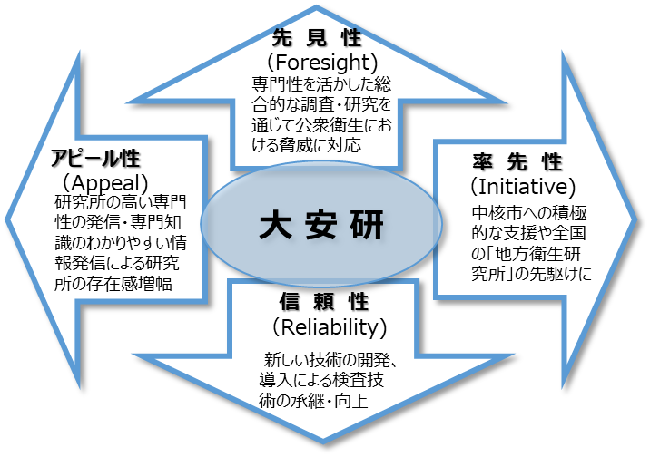
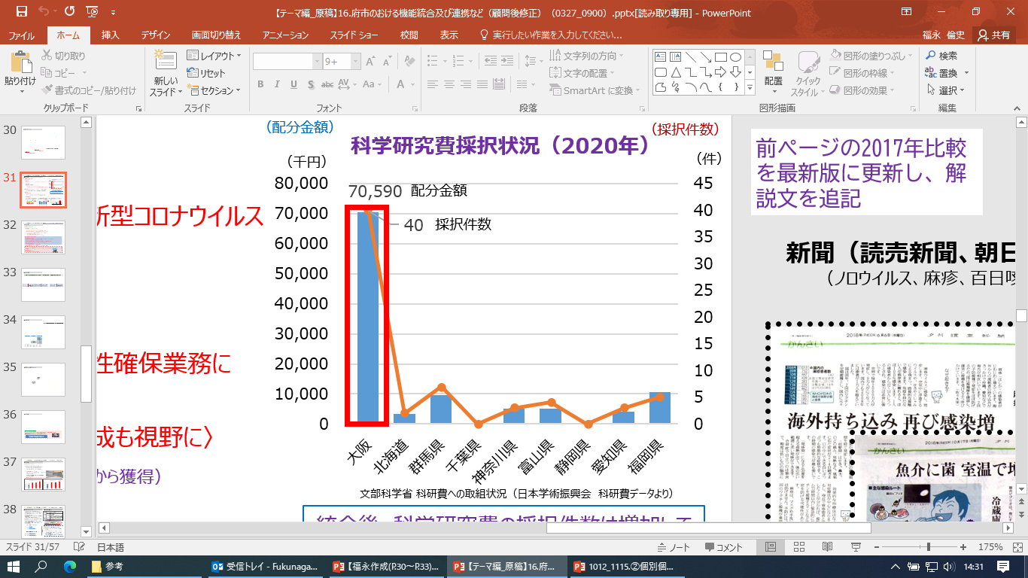
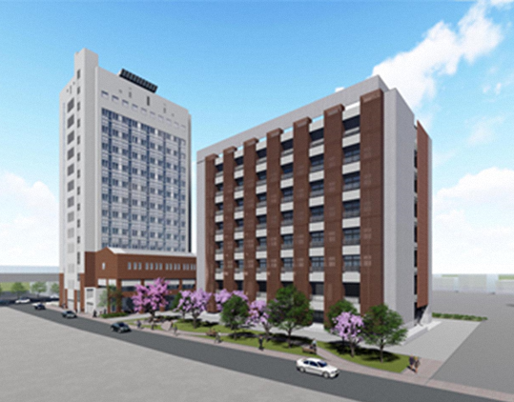
【HOW１－②】 府市連携の更なる強化／組織統合や機能の最適化
大阪健康安全基盤研究所 [統合・地独化：2017.4]
府立公衆衛生研究所と市立環境科学研究所を統合・地方独立行政法人化。
取組内容（めざすもの）
研究所がめざす姿
両研究所それぞれの強みを活かした検査・研究機能の発揮。
健康危機事象発生時の広域的・統一的な対応。
自律的な運営による長期的かつ戦略的な取組。
公衆衛生に関する諸問題への柔軟で迅速な対応。
統合効果
①健康危機事象への対応強化
指揮命令系統や機能を⼀元化し、健康危機事象に迅速に対応できる
体制を整備。
②検査・研究機能の充実
検査機器や全所的な協力体制の整備により、大量の新型コロナウイ
ルス検査に対応。
外部研究資金を積極的に獲得。
③情報発信
新型コロナウイルス感染症等に関する最新情報を適時発信。
④疫学調査チーム（O-FEIT）の設置
実地疫学研修（国立感染症研究所）に研究員を派遣。（2年間）
研修過程において、実地疫学専門家チームの一員として活動。
府内で発生する健康危機管理事例に先乗りして調査を実施。
⑤一元化施設の開設（森ノ宮センターと天王寺センターの統合）
検査業務の統一化、検査手数料の改定。（統一化）
※統合後、科学研究費の採択件数は増加しており、地方衛生研究所の中で突出している。
出典：2021年11月第4回副首都推進本部(大阪府市)会議資料
【新型コロナウイルス感染症対応】 ～迅速な検査体制の構築～
・国立感染症研究所と連携して迅速に検査体制を整備し、検査を開始。（2020年１月31日～）
・他自治体等への検査等協力。（関空検疫所、和歌山県）
・他自治体などへの検査技術研修。
・COVID-19実験室診断マニュアル作成への協力。
出典：2021年11月第4回副首都推進本部(大阪府市)会議資料
111

Slide 28
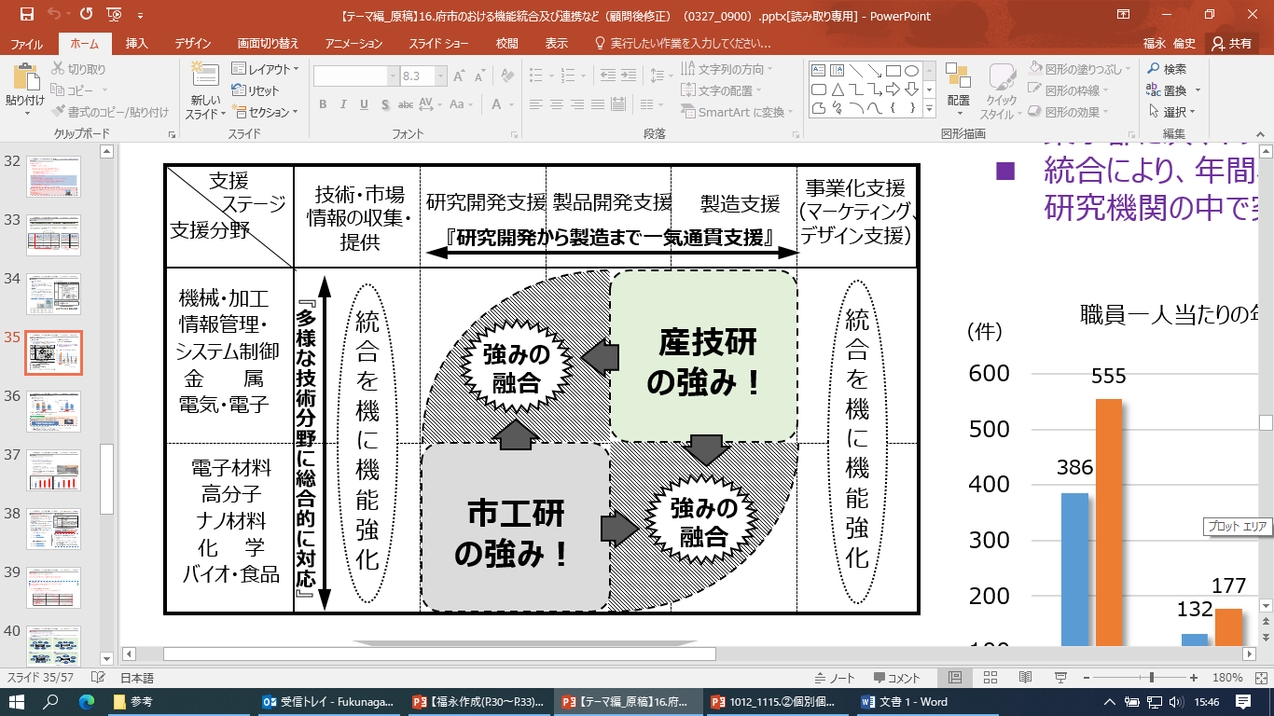
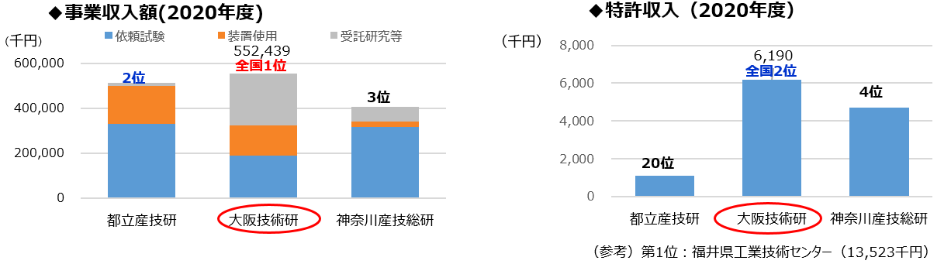
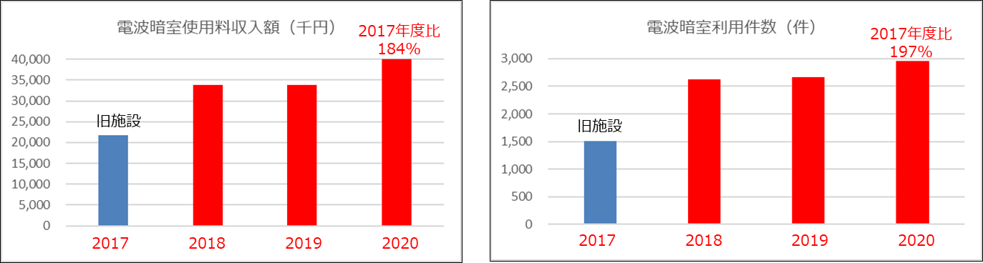
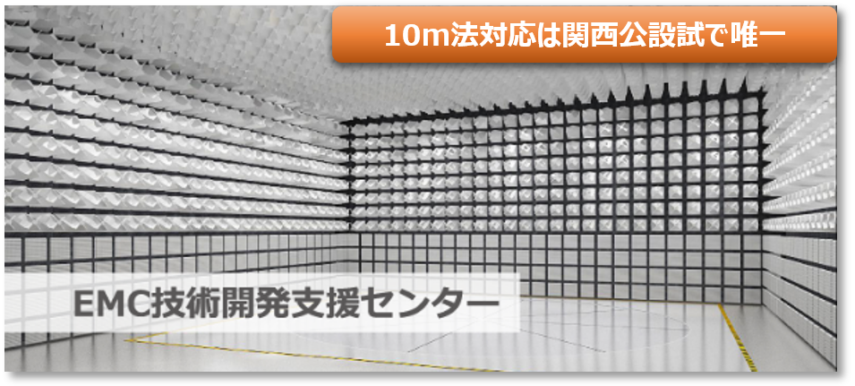
【HOW１－②】 府市連携の更なる強化／組織統合や機能の最適化
大阪産業技術研究所 [統合：2017.4]
府立産業技術総合研究所と市立工業研究所を統合し、大阪産業技術研究所を設立。
取組内容（めざすもの）
期待された効果
知と技術の支援拠点「スーパー公設試」をめざす。
技術力の結集による成長分野の研究開発の推進、産学官連携によるオープンイノベーションの推進、国際基準対応の推進を図る。
統合効果
①事業収入や特許収入は全国でもトップクラス
②多様化・高度化する技術課題、成長分野の研究開発を推進
NEDO・革新的電池開発プロジェクトへの参画。
3D造形技術イノベーションセンターの開設。
先進電子材料評価センター(通称：5Gセンター)の開設。
③時代のニーズに対応したプロジェクト研究
AIを活用した香り・におい解析技術。
④EMC技術開発支援センターの開設
新電波暗室は国際認定を取得し、国際規格に対応した製品づくりを推進。
電波暗室の使用料収入、利用件数は増加傾向。（2017年度比 使用料収入：184％、利用件数：197％）
※順位は、全国65機関中の順位
出典：2021年11月第4回副首都推進本部(大阪府市)会議資料
出典：大阪産業技術研究所（仮称）設計タスクフォース「「スーパー公設試」の設立について
－府立産業技術総合研究所と市立工業研究所の統合－検討結果の報告」
2016.8.22 第8回副首都推進本部会議資料
オールジャパンプロジェクトに、LIBTEC（トヨタなどの大企業で構成）等
と共に公設試験研究機関として唯一参画。
電気自動車用蓄電池開発プロジェクト
【事業総額100億円（5年間）】
軽量化等により「空飛ぶクルマ」の実用化に貢献。
（2023年実用化、 2030年実用化拡大）経産省ロードマップ
出典：2021年11月第4回副首都推進本部(大阪府市)会議資料
出典：2021年11月第4回副首都推進本部(大阪府市)会議資料
112
（年度）
（年度）
出典：2021年11月第4回副首都推進本部(大阪府市)会議資料

Slide 29
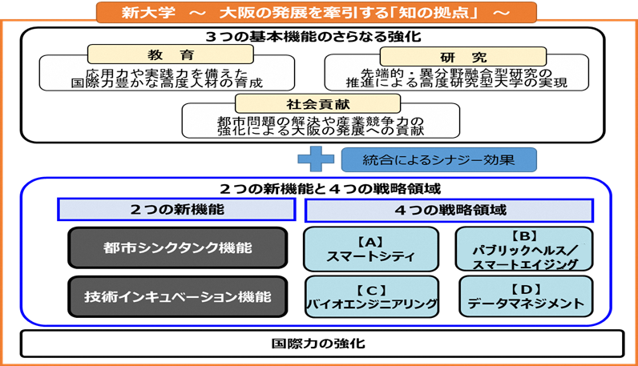




【HOW１－②】 府市連携の更なる強化／組織統合や機能の最適化
大阪公立大学 [法人統合：2019.4、大学統合：2022.4]
府立大学と市立大学を運営する公立大学法人を統合し、両大学を統合。
取組内容（めざすもの）
新大学がめざすもの
府立大学と市立大学を運営する公立大学法人の統合メリットと、両大学の強みを活かし、大阪の成長に貢献できる大学へ。
「新大学基本構想」（2020年1月）
統合効果
①両大学の運営法人を統合し 「公立大学法人大阪」が発足（2019年４月）
経営面の一元化、教学面の連携強化。
経費の抑制、業務の簡素化・効率化。
②両大学を統合し「大阪公立大学」が開学（2022年4月）
大学の「教育」・「研究」・「社会貢献」の基本３機能の一層の維持・向上。
「都市シンクタンク機能」及び「技術インキュベーション機能」を備え、
12学部・学域、15研究科の幅広い学問領域を擁する。
大学のプレゼンス向上、人材育成環境の充実、大阪の成長・発展の貢献、
管理部門の効率化。
③「大阪国際感染症研究センター」を設置
大阪の感染症対策を支える拠点形成をめざす。
④イノベーション・アカデミー構想を推進
産学官共創機能の環境整備の推進。
イノベーション創出を全学的に推進する環境の構築をめざす。
⑤2025年度、森之宮に都心メインキャンパスを整備予定
(新キャンパス整備費（2021年度時点）：約420億円)
学部入学定員数は国公立大学で「３位」
教員数は国公立大学で「12位」
（出典：文部科学省「平成30年度 全国大学一覧」）
（出典：大学改革支援・学位授与機構「大学基本情報2018（H30）」）
森之宮キャンパス イメージパース （出典：大阪公立大学HP）
113
※いずれも新大学の数値は両大学の数値を合計したもの

Slide 30
【HOW１－③】 府市連携の更なる強化／新型コロナ対策
府市が連携し、感染防止対策と社会経済活動の両立をはかり、府民の命とくらしを守る対策を実施。
感染症への対策
～感染拡大を抑制するとともに、府民の命を守る～
府民とのリスクコミュニケーションを重視し、全国に先駆け、大阪モデルや医療非常事態宣言を導入。
感染や重症化を予防するため、ワクチン接種を推進。
広域的な入院調整や患者情報の一元化など、府が司令塔となり対策を実施する体制を早期に確立。
相談窓口や検査体制、医療提供体制を着実に整備。
重症化リスクの高い高齢者を守るため、高齢者施設における対策を重点的に実施。
経済対策
～大阪経済を支え、雇用を守る～
くらし・セーフティネット
～子どもたちの学びと府民の暮らしを支える～
事業継続対策：休業・営業時間短縮要請等により影響を受けた事業者を府市連携で支援。特に、飲食・観光・宿泊等、大きなダメージを受けた分野を支援。
雇用対策：求職者と企業のマッチングを支援するとともに、雇用主への支援金を支給。DX人材の育成等、求職者のスキルアップを支援。
学校での対策：感染拡大防止のため臨時休校を実施。１人１台端末を活用したオンライン学習を実施。あわせて、給食の無償化等により保護者負担を軽減。
生活者支援：給付金・支援金の支給や公共料金の減免により、子育て世帯や所得減少世帯を支援。コロナ禍により困難を抱える方々のために、各種相談体制を強化。
114

